Slide 1


رگرسیون لجستیک
احمد شیرین کلام

Slide 2
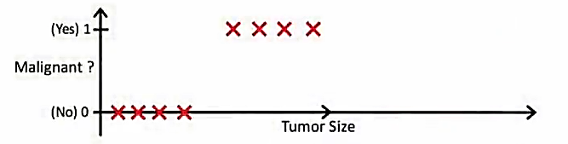


(Logistic Regression)
رگرسیون لجستیک
یکی از روش‌های «دسته‌بندی» در مبحث «آموزش نظارت شده» رگرسیون لجستیک است.
از این روش وقتی استفاده می کنیم که بخواهیم داده ها را در دو کلاس دسته بندی کنیم ولی داده ها با یک احتمال بین صفر و یک ممکن است به هر دو دسته تعلق داشته باشند مثلا هر شخص می تواند به احتمال 0.2 بیمار و یا به احتمال 0.8 سالم باشد.

Slide 3
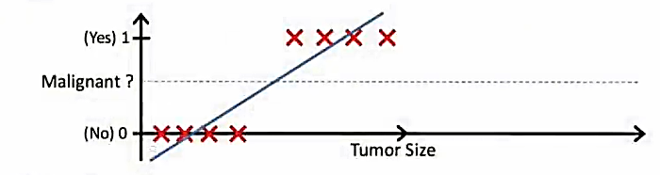
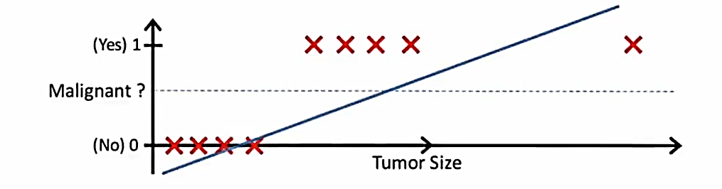
بدخیم
خوش خیم

Slide 4

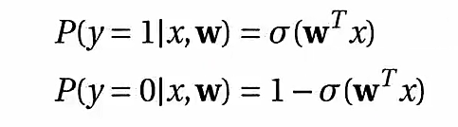

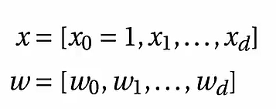
اکنون به دنبال تابع احتمالی مانند هستیم به طوری که
در اینجا مقادیر تابع بین صفر و یک است و همان معادله
ابر صفحه رگرسیونی است. به این تابع، تابع فعال سازی گویند.

Slide 5
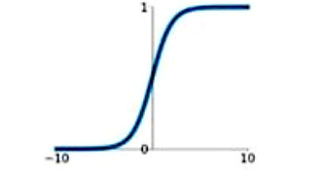
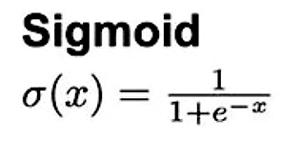
Discrete classification
Continuous classification
1
0

Slide 6

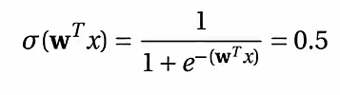



معادله رویه تصمیم به صورت زیر است:
مثلا
لذا می توان فرض کرد که اگر آنگاه و در غیر
این صورت

Slide 7
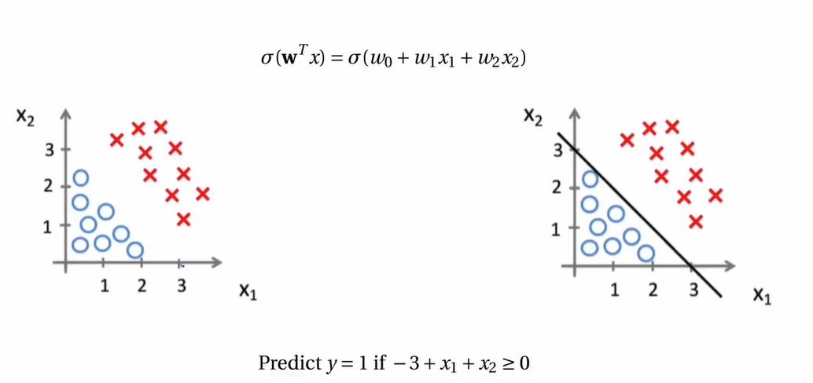

Slide 8
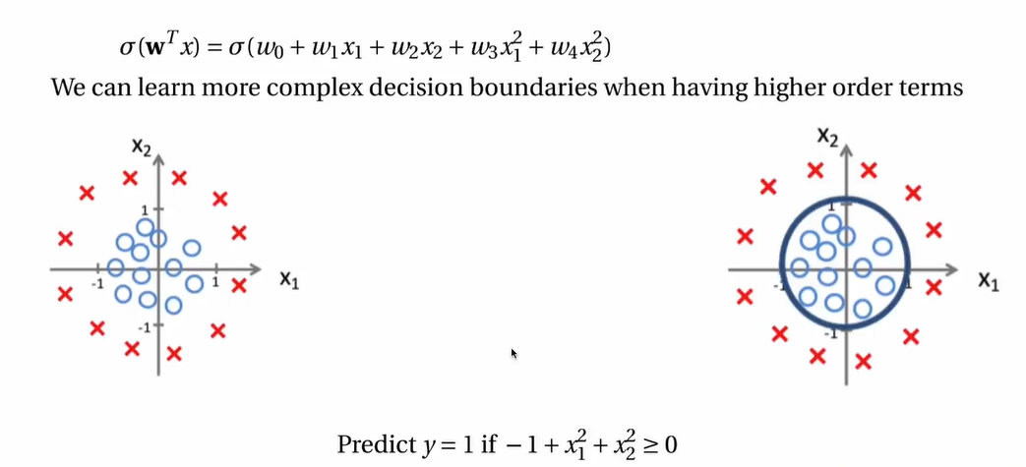
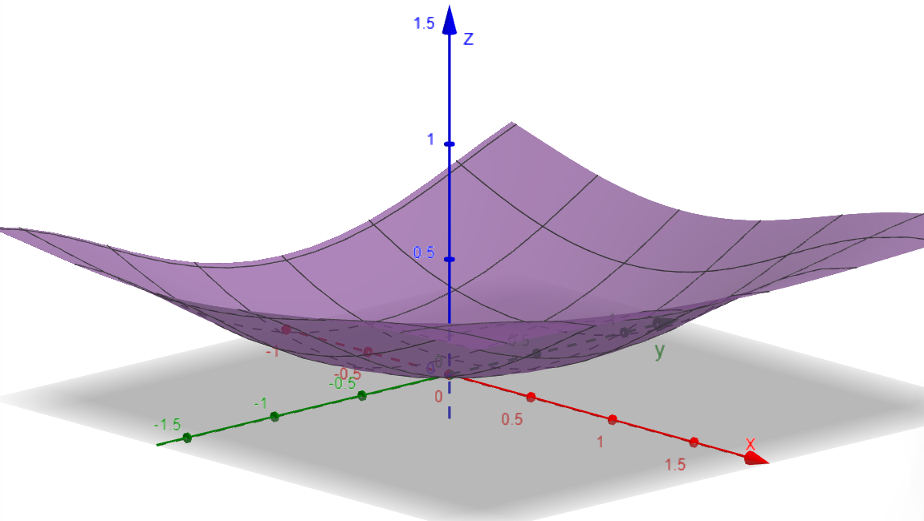
هدف تعیین ضرایب w است به طوری که به بهترین مرز تصمیم دست یابیم. مثلا :

Slide 9
برای تعیین ضرایب w از برآورد درست نمایی بیشینه استفاده می کنیم.
Maximum Likelihood Estimation
در حالت کلی روشMLE در مورد یک مجموعه مشخص از داده‌ها عبارتست از نسبت دادن مقادیری به پارامترهای مدل که در نتیجه آن توزیعی تولید شود که بیشترین احتمال را به داده‌های مشاهده شده نسبت دهد (یعنی مقادیری از پارامتر که تابع درست‌نمایی را حداکثر کند). MLE یک سازو کار مشخص را برای تخمین ارائه می‌دهد که در مورد توزیع نرمال و بسیاری توزیع‌های دیگر به‌طور خوش‌تعریف عمل می‌کند. با این حال در بعضی موارد مشکلاتی پیش می‌آید از قبیل اینکه برآوردگرهای MLE نامناسب اند یا اصلاً وجود ندارند.

Slide 10


برای یافتن ضرایب W با شرط روبرو
باید روش رگرسیون لجستیک( با استفاده ازMLE ) حاصل ضرب
زیر را بیشینه کند.
لازم به ذکر است که بنا بر دسته بندی دودویی y در این حالت 0 یا 1 است.
ازدو تساوی بالا داریم:

Slide 11

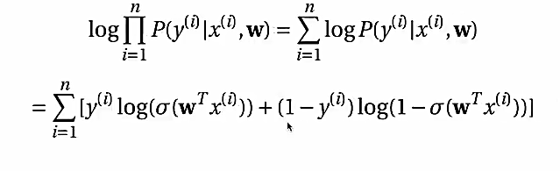
با لگاریتم گیری از طرفین داریم :
لذا

Slide 12

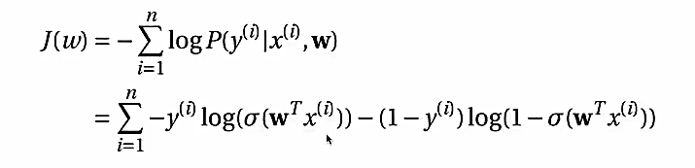
MLE پارامترهای w را چنان می یابد که داشته باشیم
که در آن تابع هزینه به صورت زیر است:

Slide 13


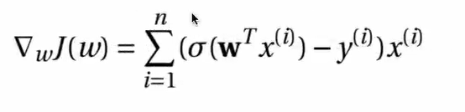
چون هر تابعی محدب است پس مجموع آنها یعنی
نیز تابعی محدب است لذا الگوریتم رگرسیون لجستیک با انتخاب تابع
سیگمویید حتما به جواب بهینه ختم می شود. برای یافتن مقادیر
از روش کاهش گرادیان استفاده می کنیم.

Slide 14
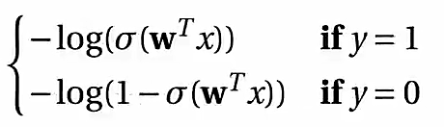

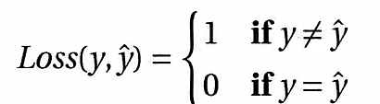
لذا تابع هزینه که به آن Cross Entropy نیز گفته میشود به صورت زیر است.
در حالتی که مقدار پیش بینی برچسب برابر و مقدارواقعی باشد داریم :

Slide 15
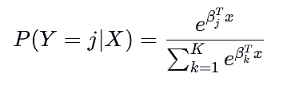
رگرسیون لجستیک چند کلاسه
در رگرسیون لجستیک، هدف پیش‌بینی احتمال رسیدن به هر کلاس (که در آن Y به عنوان متغیر وابسته در نظر گرفته می‌شود) است. برای هرکلاس j که (j=1,2,...,K) ورودی‌های بردار X از طریق تابع لجستیک به احتمال تبدیل می‌شوند:

Slide 16
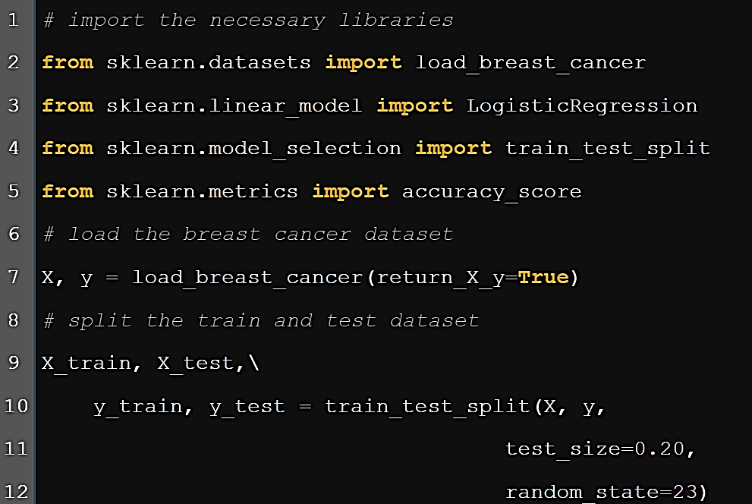
Coding by Python….

Slide 17
